Slide 1



单元测试
深信服科技研发专业能力系列课程
万兰剑95494
深信服科技培训发展中心系列课程

Slide 2
课程目标
学完这门课程，我们希望达成什么目标？
1. 了解单元测试的定义
2. 认识单元测试的重要性
3. 掌握单元测试的方法
深信服科技培训发展中心系列课程

Slide 3
1
什么是单元测试
目录
2
为什么做单元测试
3
怎么做单元测试
4
实战演练
深信服科技培训发展中心系列课程

Slide 4



什么是单元测试
深信服科技研发专业能力系列课程
深信服科技培训发展中心系列课程

Slide 5
单元测试
单元测试（unit testing），是指对软件中的最小可测试单元进行检查和验证。对于单元测试中单元的含义，一般来说，要根据实际情况去判定其具体含义。--百度百科
在计算机编程中，单元测试是一种软件测试方法，通过该方法对源代码的各个单元（一个或多个计算机程序模块的集合以及相关的控制数据、使用过程和操作过程）进行测试以确定它们是否符合使用要求。 —— 维基百科《Unit testing》
一个单元测试是一段自动化的代码，这段代码调用被测试的工作单元，之后对这个单元的单个最终结果的某些假设进行检验。单元测试几乎都是用单元测试框架编写的。单元测试容易编写，能快速运行。单元测试可靠、可读，并且可维护。只要产品代码不发生变化，单元测试的结果是稳定的。 —— Roy Osherove《单元测试的艺术》
深信服科技培训发展中心系列课程
Notes:
API的引入能够给软件开发带来明确的收益

Slide 6
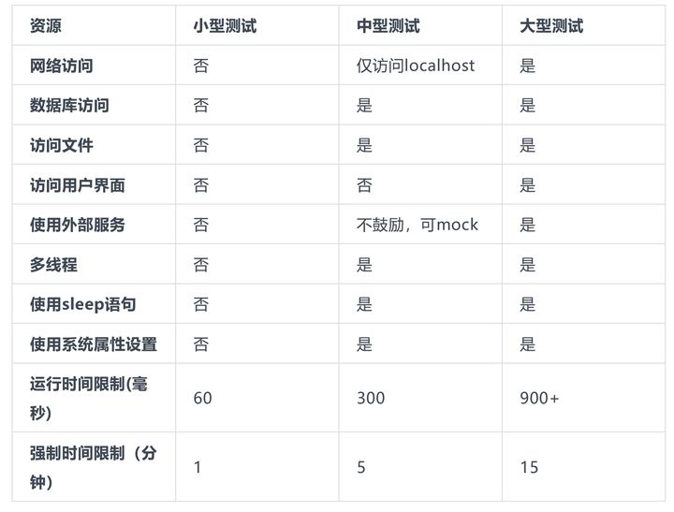
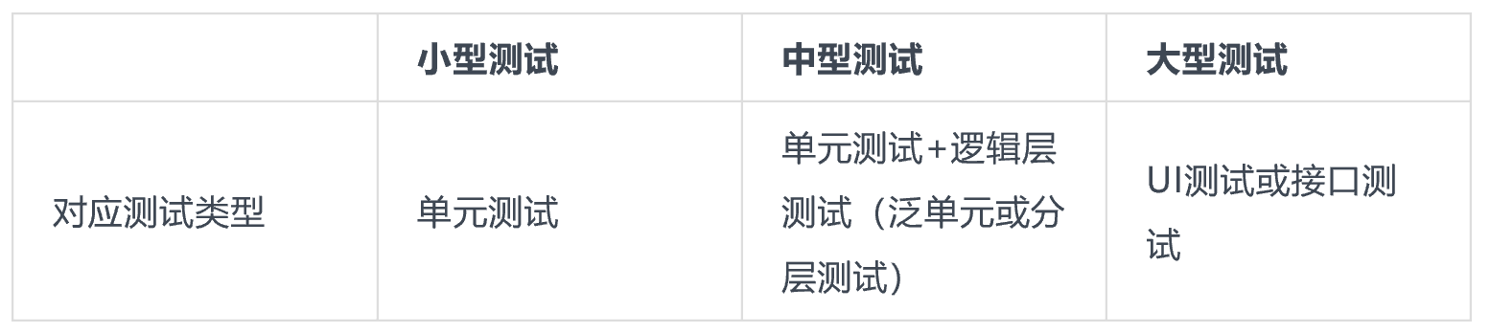
单元测试
Google公司测试定义
小型测试
中型测试
大型测试
深信服科技培训发展中心系列课程
Notes:
API的引入能够给软件开发带来明确的收益

Slide 7
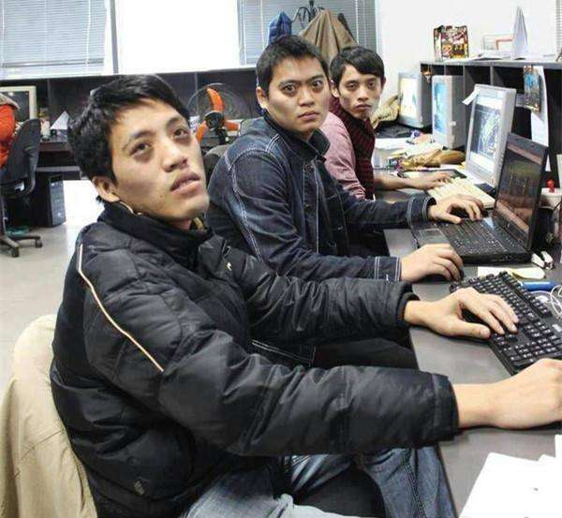

单元测试
开发
VS
测试
深信服科技培训发展中心系列课程
Notes:
API的引入能够给软件开发带来明确的收益

Slide 8
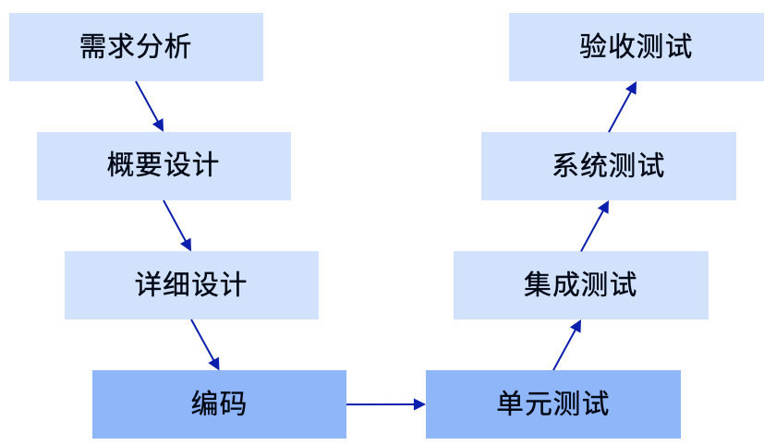
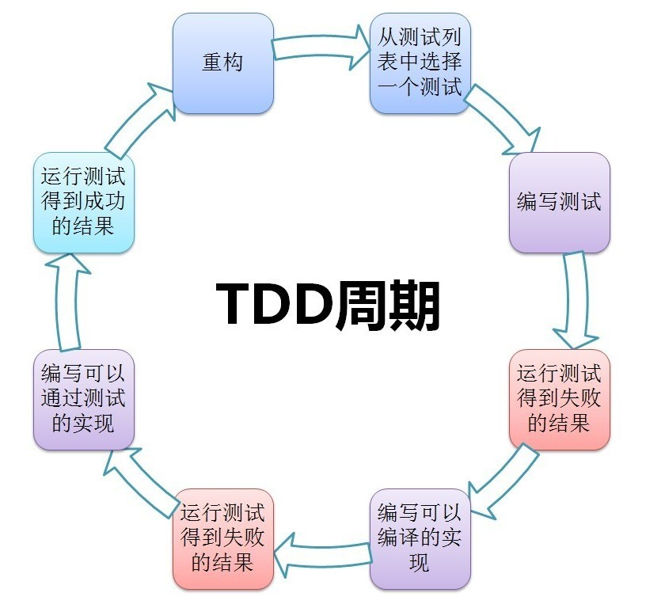
单元测试
TDD（测试驱动开发）
测试 V 型图
深信服科技培训发展中心系列课程
Notes:
API的引入能够给软件开发带来明确的收益

Slide 9
单元测试
开发同学 在 编码阶段 通过编写 测试用例 来验证 代码逻辑 正确性的一种测试方法
深信服科技培训发展中心系列课程
Notes:
API的引入能够给软件开发带来明确的收益

Slide 10
单元测试应具备的特性：
自动化的
稳定的
高效的
深信服科技培训发展中心系列课程
Notes:
API的引入能够给软件开发带来明确的收益

Slide 11
为什么做单元测试
深信服科技研发专业能力系列课程
深信服科技培训发展中心系列课程

Slide 12
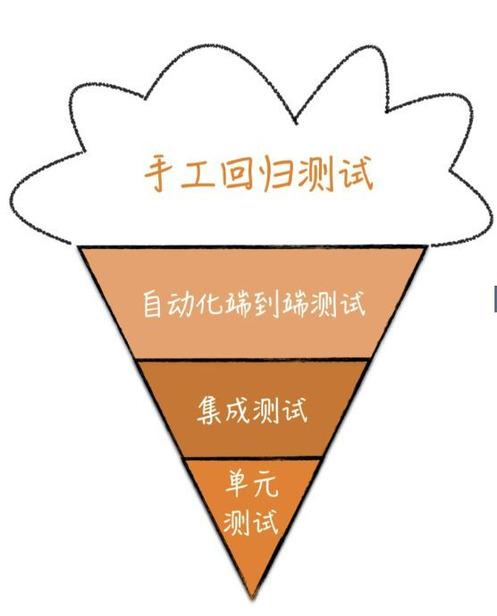
为什么做单元测试
冰淇淋模型
包含了大量的手工测试、端到端的自动化测试及少量的单元测试。造成的后果是，随着产品壮大，手工回归测试时间越来越长，质量很难把控；自动化case频频失败，每一个失败对应着一个长长的函数调用，到底哪里出了问题？单元测试少的可怜，基本没作用。
深信服科技培训发展中心系列课程
Notes:
没有想清楚未来需求是否有变更的可能

Slide 13
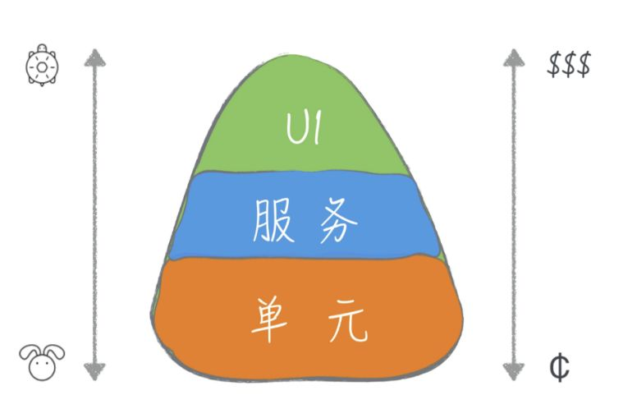
为什么做单元测试
金字塔模型
编写不同粒度的测试
层次越高，你写的测试应该越少
深信服科技培训发展中心系列课程
Notes:
没有想清楚未来需求是否有变更的可能

Slide 14
为什么不做单元测试
单元测试浪费了太多的时间
单元测试仅仅是证明这些代码做了什么
我是很棒的程序员，我是不是可以不进行单元测试？
后面的集成测试将会抓住所有的bug单元测试的成本效率不高
我把测试都写了，那么测试人员做什么呢？
公司请我来是写代码，而不是写测试
测试代码的正确性，并不是我的工作
深信服科技培训发展中心系列课程
Notes:
没有想清楚未来需求是否有变更的可能

Slide 15
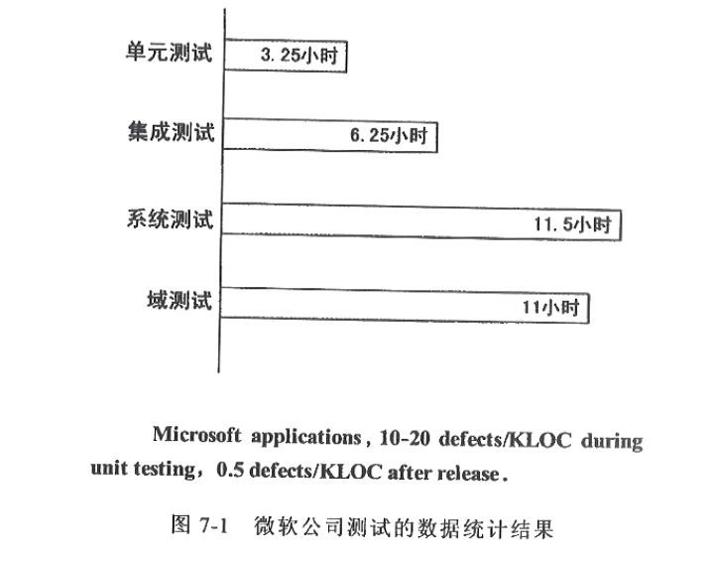
为什么做单元测试
深信服科技培训发展中心系列课程
Notes:
没有想清楚未来需求是否有变更的可能

Slide 16
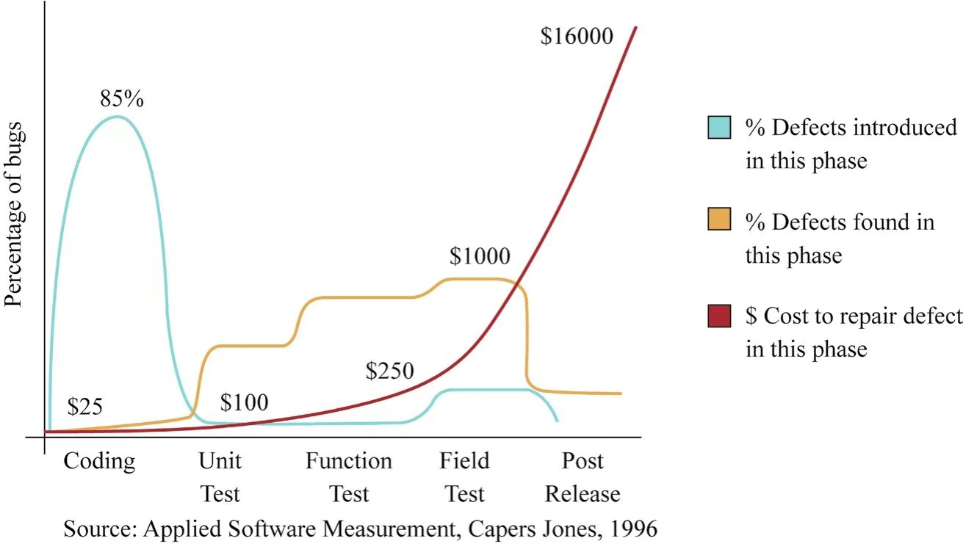
为什么做单元测试
深信服科技培训发展中心系列课程
Notes:
没有想清楚未来需求是否有变更的可能

Slide 17
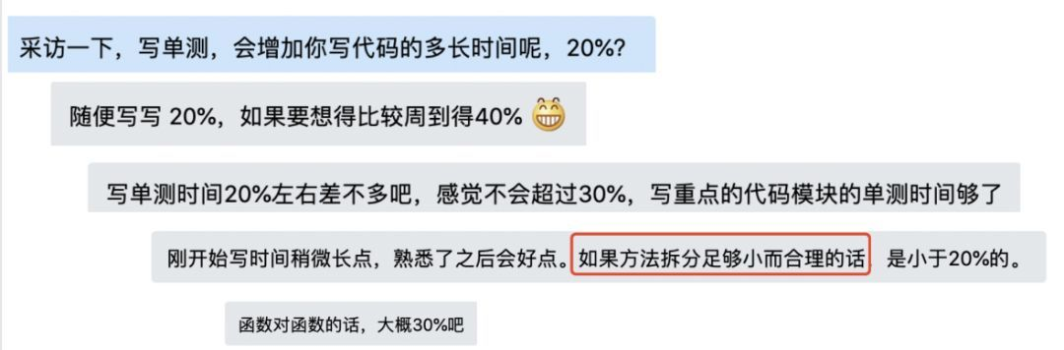
为什么做单元测试
写单测需要多久？
深信服科技培训发展中心系列课程
Notes:
没有想清楚未来需求是否有变更的可能

Slide 18
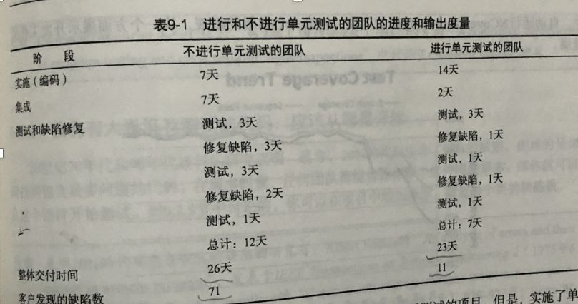
为什么做单元测试
在《单元测试的艺术》这本书提到一个案例：找了开发能力相近的两个团队，同时开发相近的需求。进行单测的团队在编码阶段时长增长了一倍，从7天到14天，但是，这个团队在集成测试阶段的表现非常顺畅，bug量小，定位bug迅速等。最终的效果，整体交付时间和缺陷数，均是单测团队最少。
深信服科技培训发展中心系列课程
Notes:
没有想清楚未来需求是否有变更的可能

Slide 19
为什么做单元测试
提高代码质量
提升工作效率
节约维护成本
深信服科技培训发展中心系列课程
Notes:
没有想清楚未来需求是否有变更的可能

Slide 20
怎么做单元测试
深信服科技研发专业能力系列课程
深信服科技培训发展中心系列课程

Slide 21
单元测试-FIRST
Fast: 在调试程序的过程中，需要多次运行单元测试去验证被测试模块是否正确，应该为了节省时间，单元测试必须可以快速执行。
Independent: 单元测试可独立运行，测试用例直接无依赖，对外部资源无依赖，测试顺序不影响测试结果，测试过程中产生的外部资源文件需要在测试完成后销毁。
Repeatable: 单元测试需要可以稳定重复的运行，每次得到的结果需要保持一致，如果连测试结果都不稳定，或者测试过程经常出现失败的情况，那么单元测试也没有意义了。
Self Validating: 单元测试由用例自动进行验证的，不依赖人工验证，这是因为人工验证耗费不必要的时间，而且没有办法保证验证结果的准确性，通常来说单元测试的自我验证就是由测试程序直接告诉开发者通过或不通过，不需要让开发者通过输出结果来判断自己的测试用例是否通过。
Timely: 单元测试必须及时进行编写，更新和维护，以保证用例可以随着业务代码的变化动态的保障质量。单元测试通常是在写函数实现前就需要写好的，这样能让单元测试在开发者写函数实现的过程中起到校验的作用，避免开发者犯错。
Fast
快速
Timely
及时
Independent独立
Self Validating
自验证
Repeatable
可重复的
深信服科技培训发展中心系列课程

Slide 22
单元测试-工程组织
project
|--- src 源码所在目录
|--- unittest 单元测试所在目录
|---test_*.c 测试案例源文件
|---makefile 编译运行测试案例的makefile
|---main.c
|--- makefile
|--- ...
深信服科技培训发展中心系列课程

Slide 23
单元测试框架
c/c++
python
go
java
Check
Gtest(Google Test)
CuTest
Cunit
CppUTest(Microsoft Cppunittest)
xtest
ut
unittest
pytest
nose
gomock
gostub
monkey
Convey
Junit
AssertJ
Hamcrest
Mockito
JSONassert
深信服科技培训发展中心系列课程

Slide 24
单元测试框架--ut为例
TEST宏
TEST(suitename, casename)
ASSERT宏/EXPECT宏
ASSERT_TRUE(expr_)/EXPECT_TRUE
ASSERT_FALSE(expr_)
ASSERT_EQ(expect_, expr_)
ASSERT_NE(expect_, expr_)
ASSERT_LT(expect_, expr_)
ASSERT_GT(expect_, expr_)
ASSERT_LE(expect_, expr_)
ASSERT_GE(expect_, expr_)
测试套宏
SUITE_INIT(suitename)
SUITE_FINI(suitename)
SETUP(suitename)
TEARDOWN(suitename)
深信服科技培训发展中心系列课程

Slide 25
单元测试方法 Given-When-Then
Given 描述测试的前置条件或初始状态
When 描述测试过程中发生的行为
Then 描述测试结束后断言输出结果
assert(
add( // When - 测试过程发生的行为 - 调用被测函数 add()
1, 2 // Given - 测试前置条件和初始状态 - 用例输入参数
)
== 3 // Then - 测试结束断言输出结果 - 断言预期输出
);
深信服科技培训发展中心系列课程

Slide 26
单元测试方法 规格导出法
函数：判断一个字符是否为数字
输入： 实数
输出： BOOL
要求： 当输入字符为数字时，返回TRUE
当输入字符为数字时，返回FALSE
测试用例 1：输入 ‘a’，输出 FALSE。
测试用例 2：输入 ‘1’，输出 TRUE。
or
for循环遍历所有字符...
深信服科技培训发展中心系列课程

Slide 27
单元测试方法 等价类划分法
假定某一特定的等价类中的所有值对于测试目的来说是等价的，所以在每个等价类中找一个之作为测试用例。
按照 [输入条件][有效等价类][无效等价类] 建立等价类表，列出所有划分出的等价类
为每一个等价类规定一个唯一的编号
设计一个新的测试用例，使其尽可能多地覆盖尚未被覆盖地有效等价类。重复这一步，直到所有的有效等价类都被覆盖为止
设计一个新的测试用例，使其仅覆盖一个尚未被覆盖的无效等价类。重复这一步，直到所有的无效等价类都被覆盖为止
深信服科技培训发展中心系列课程

Slide 28
单元测试方法 等价类划分法
注册邮箱时要求用 6~18 个字符，可使用字母、数字、下划线，需以字母开头。
有效等价类 | 无效等价类
6-18个字符（1） | 少于6个字符（2）多于18个字符（3）空（4）
包括字母、数字、下划线（5） | 除字母、数字下划线特殊字符（6）非打印字符（7）中文（8）
以字母开头（9） | 以数字或下划线开头（10）
编号 | 用例 | 覆盖 | 预期
1 | test_123 | 1,5,9 | 合法输入
2 | tet_1 | 1,2,9 | 非法输入
3 | tet_11231231231231231123 | 1,3,9 | 非法输入
4 | NULL | 4 | 非法输入
5 | test_\098 | 1,7,9 | 非法输入
6 | test_丰羽计划 | 1,8,9 | 非法输入
7 | _test_a12 | 1,5,10 | 非法输入
深信服科技培训发展中心系列课程

Slide 29
单元测试方法 边界值分析法
边界值分析法使用与等价类测试方法相同的等价类划分，只是边界值分析假定 错误更多地存在于两个划分的边界上。
边界值测试在软件变得复杂的时候也会变得不实用。边界值测试对于非向量类型的值(如枚举类型的值)也没有意义。
类型 边界值
数值 最大/最小
字符 首位/末位
空间 空/满
速度 最快/最慢
… …
内部边界值分析
数值边界，例如1字节（byte）是[0,255]
字符边界， 例如A的ASCII码65， null的的ASCII码0
其他边界分析
输入信息为空、非法、错误、不正确和垃圾数据
深信服科技培训发展中心系列课程

Slide 30
单元测试方法 基本路径测试法
基本路径测试法是在程序控制流图的基础上，通过分析控制构造的环路复杂性，导出基本可执行路径集合，从而设计测试用例的方法。设计出的测试用例要保证在测试中程序的每个可执行语句至少执行一次。
基本路径测试法的基本步骤：
程序的控制流图：描述程序控制流的一种图示方法。
程序圈复杂度：McCabe 复杂性度量。从程序的环路复杂性可导出程序基本路径集合中的独立路径条数，这是确定程序中每个可执行语句至少执行一次所必须的测试用例数目的上界。
导出测试用例：根据圈复杂度和程序结构设计用例数据输入和预期结果。
准备测试用例：确保基本路径集中的每一条路径的执行。
深信服科技培训发展中心系列课程

Slide 31
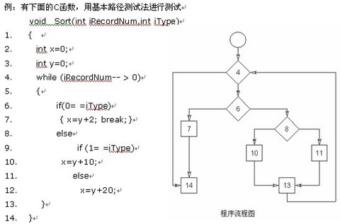
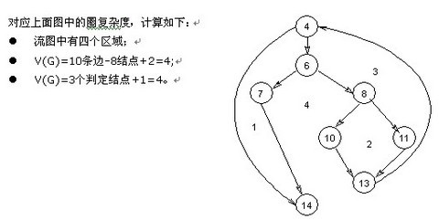
单元测试方法 基本路径测试法
三种方法计算圈复杂度：
流图中区域的数量对应于环型的复杂性;
给定流图G的圈复杂度V(G)，定义为V(G)=E-N+2，E是流图中边的数量，N是流图中结点的数量;
给定流图G的圈复杂度V(G)，定义为V(G)=P+1，P是流图G中判定结点的数量。
深信服科技培训发展中心系列课程

Slide 32
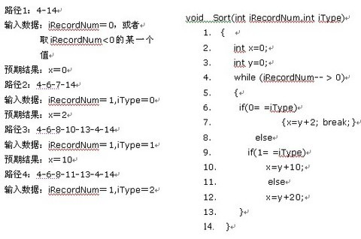
单元测试方法 基本路径测试法
根据上面的计算方法，可得出四个独立的路径。(一条独立路径是指，和其他的独立路径相比，至少引入一个新处理语句或一个新判断的程序通路。V(G)值正好等于该程序的独立路径的条数。)
路径1：4-14
路径2：4-6-7-14
路径3：4-6-8-10-13-4-14
路径4：4-6-8-11-13-4-14
深信服科技培训发展中心系列课程

Slide 33
单元测试-- 桩
什么是桩
桩，或称桩代码，是指用来代替关联代码或者未实现代码的代码。如果函数func用func_stub来代替，那么，func称为原函数，func_stub称为桩函数。打桩就是编写或生成桩代码的过程。
隔离是指将测试任务从产品项目中分离出来，使之能够独立编译、链接，并独立运行。
补齐是指用桩来代替未实现的代码。
控制是指在测试时，人为设定相关代码的行为，使之符合测试需求。
深信服科技培训发展中心系列课程

Slide 34
单元测试-- 桩
#include "stub.h"
#include <stdio.h>
void add(int i)
{
printf("add(%d)\n",i);
}
void add_stub(int i)
{
printf("add_stub(%d)\n",i);
}
int main()
{
INSTALL_STUB(add,add_stub);
add(12);
REMOVE_STUB(add_stub);
add(11);
return 0;
}
深信服科技培训发展中心系列课程

Slide 35
单元测试-- MOCK
/**
* 定义一个有返回值的桩函数
* @note
* mock_define(malloc, void*, (size_t size), (size))
*/
#define mock_define(func, ret_t, paras, args) \
mock_ctx_t MOCK_CTX_(func) = {0}; \
static ret_t func paras \
{ \
ret_t (*func_) paras = mock_exec(&MOCK_CTX_(func)); \
return func_ args; \
}
深信服科技培训发展中心系列课程

Slide 36
单元测试-- 覆盖率
类型 | 说明 | 要求
函数覆盖率 | 函数是否有运行 | 100%
代码覆盖率 | 代码行是否有被运行 | 90%
分支覆盖率 | 分支是否有被运行
条件覆盖率 | 对分支覆盖率的补充
注意：
代码覆盖率达到 100% 不代表设计没有问题。
深信服科技培训发展中心系列课程

Slide 37
单元测试-- 覆盖率
int func(int a, int b,int c,int d)
{
if (a && b)
func1();
if (c || d)
func2();
func3();
return 0;
}
代码覆盖：
a=1 b=1 c=1 d=1
分支覆盖
a=1, b=1, c=1, d=1
a=0, b=0, c=0, d=0
条件覆盖
a=1, b=1, c=1, d=1（真真）
a=1, b=0, c=1, d=0（真假）
a=0, b=1, c=0, d=1（假真）
a=0, b=0, c=0, d=0（假假）
深信服科技培训发展中心系列课程

Slide 38
单元测试 经验分享
三条准则
单元测试必须经常跑
错误做法：为了转测试指标写了一堆测试，跑一次就不管了
正确做法：持续集成，自动化运行
从增量到存量，从主要到次要
从覆盖新模块、新功能做起，单元测试先跑起来再说
不要追求 100% 的覆盖率，但主要功能逻辑要完成覆盖测试
测试用例需要逐步积累
上线前已经有了第一批用例，每次迭代都会增加新用例来覆盖变更
深信服科技培训发展中心系列课程

Slide 39
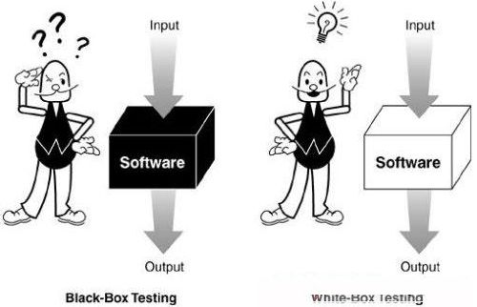
单元测试 经验分享
思路：以黑盒指导功能验证，以白盒提升覆盖率
黑盒测试为主：
黑盒测试验证功能逻辑实现是否正确
不关心内部实现方式，代码优化重构用例仍可复用
白盒测试为辅：
白盒测试关注黑盒测试用例遗漏的分支、路径
可以聚焦于异常处理逻辑是否合理
项目工期紧时可推迟进行
深信服科技培训发展中心系列课程

Slide 40
单元测试 经验分享
设计：
可测试性设计章节
编码：
多多考虑代码的可测性，可以让单元测试事半功倍：
开发过程及时编写测试用例，边开发边测试，不要等全部开发完毕了才开始写测试用例
函数功能简单，避免随机性，以免测试结果不稳定
函数减少输入输出，使简单的输入数据组合可以完成测试覆盖
遵循 SOLID 原则
深信服科技培训发展中心系列课程

Slide 41
实战演练
深信服科技研发专业能力系列课程
深信服科技培训发展中心系列课程

Slide 42
THANK YOU
谢谢，请提问！
2018深信服科技

